Slide 1

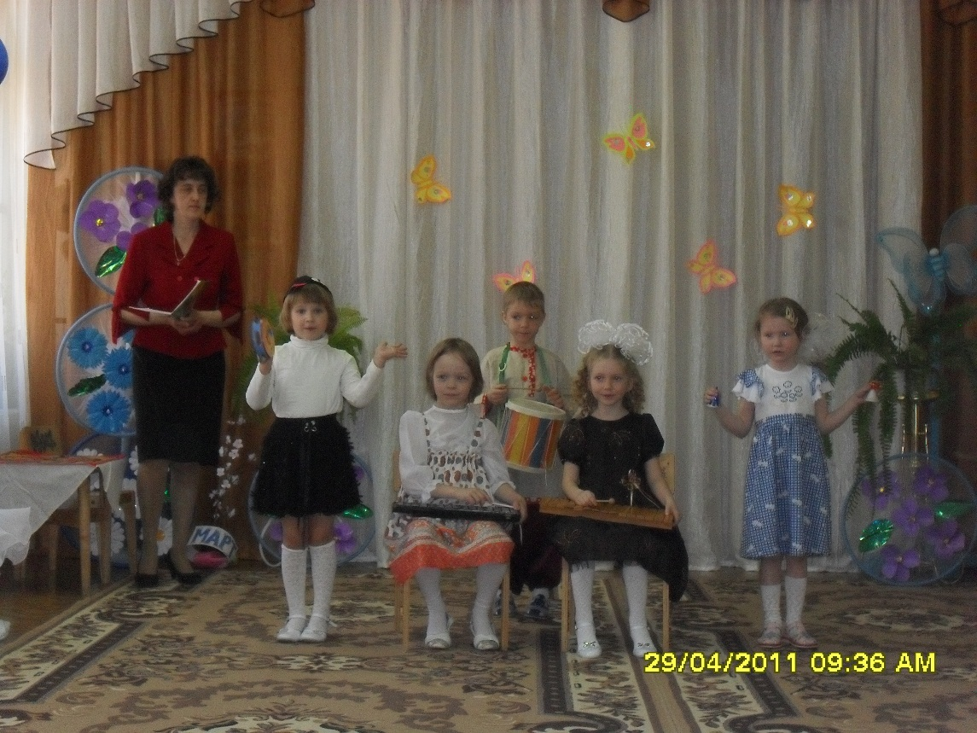
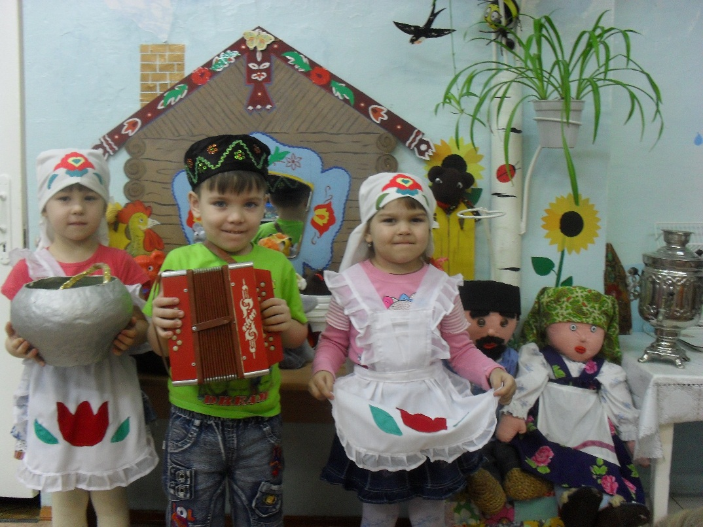
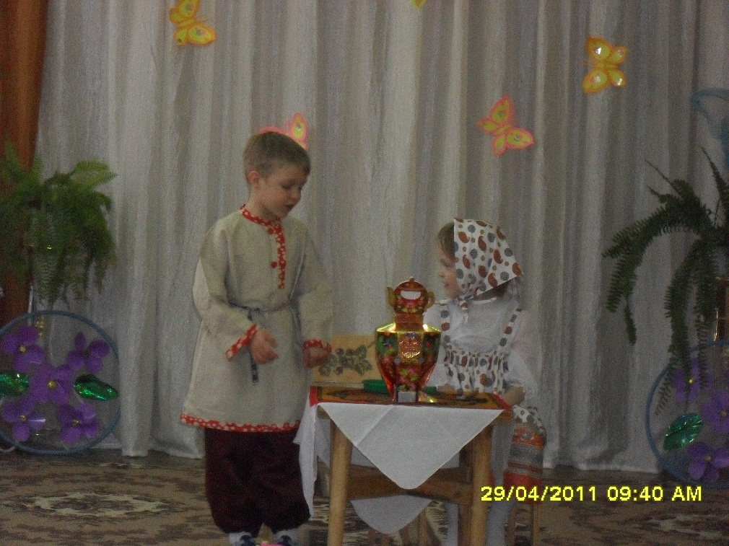
Использование фольклора (сказок, песен, частушек, пословиц, поговорок и т.п.).
В русском и татарском фольклоре чудесным образом сочетаются слово и музыкальный ритм. В устном народном творчестве как нигде отразились черты национального характера, присущие ему нравственные ценности — представления о добре, красоте, правде, верности и т.п.

Slide 2
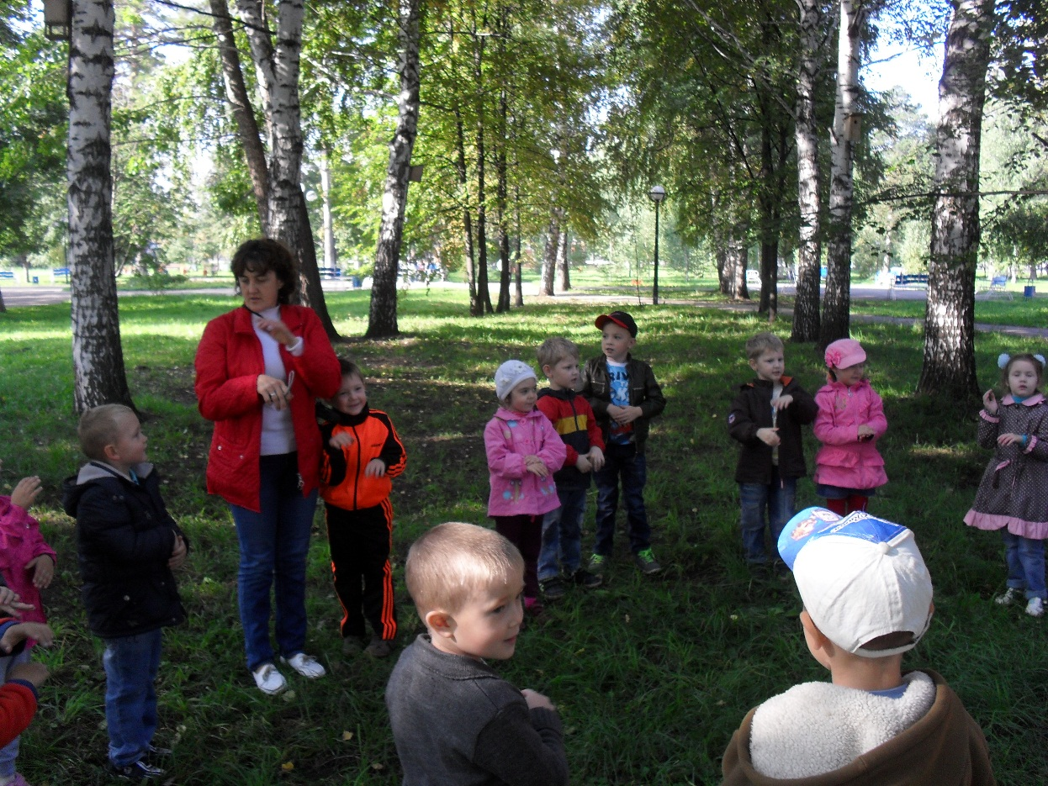
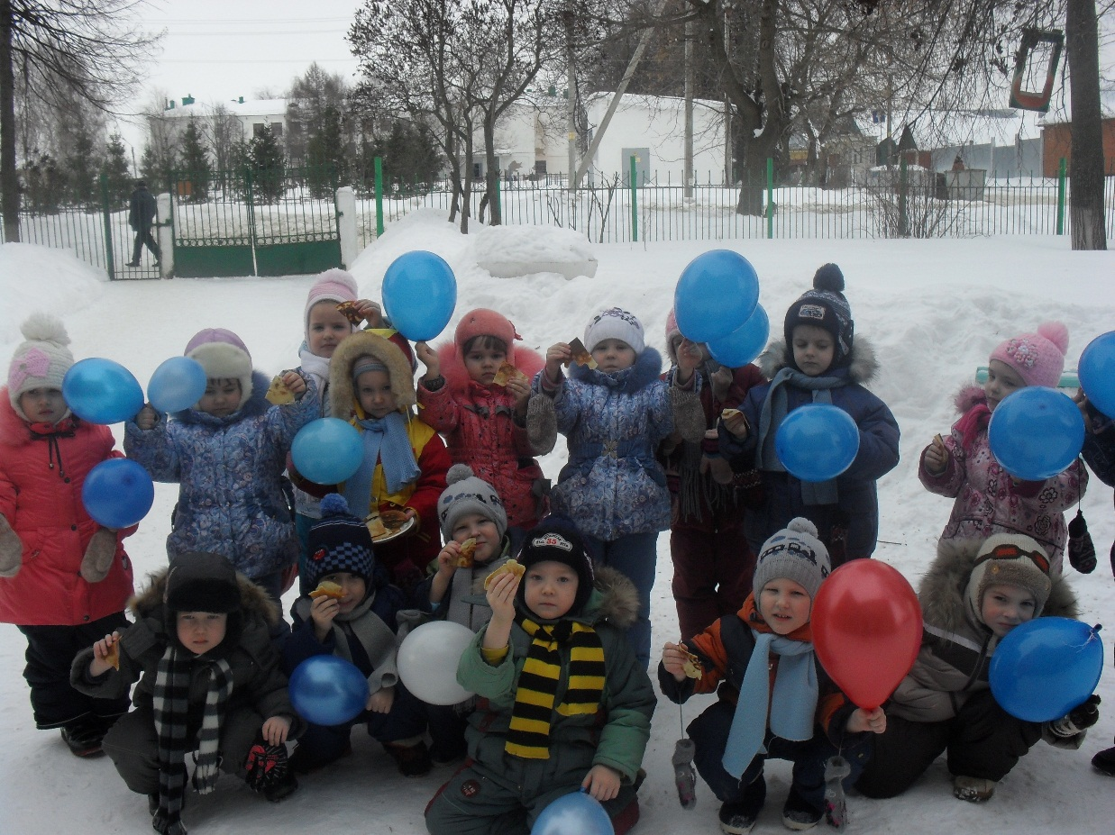
Использование народных подвижных игр
Игра представляет собой социальное явление, исторически сложившееся средство воспитания. В народных играх много юмора, шуток, соревновательного задора, движения точны и образны, часто сопровождаются неожиданными считалками, жеребьёвками, которые дают возможность быстро организовать игроков.

Slide 3
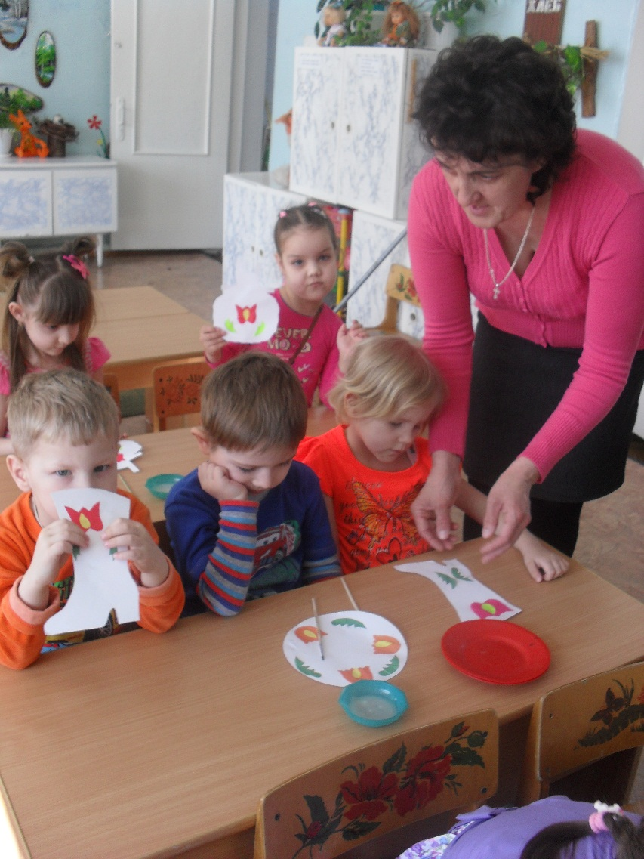
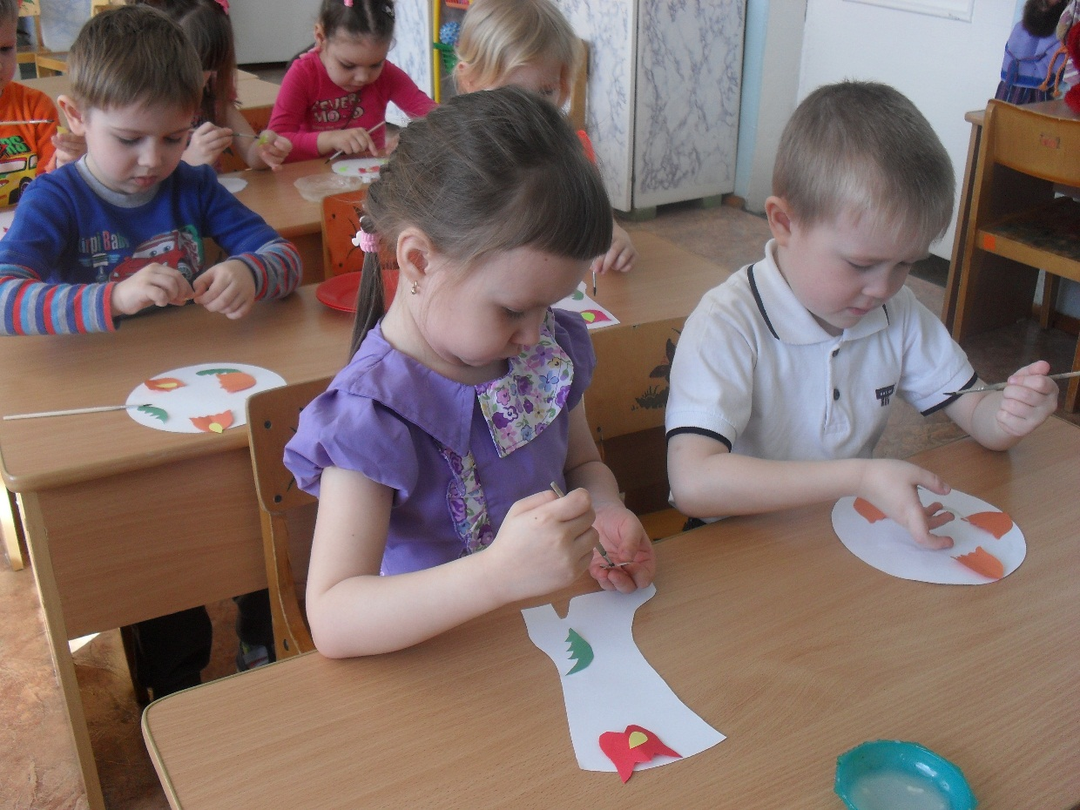
Знакомство с декоративно-прикладным искусством
Народ проявлял свои творческие устремления и способности лишь в создании предметов, необходимых в труде и быту. Но народные мастера не копировали природу буквально.  Реальность, окрашенная фантазией, порождала самобытные образы. Так рождались сказочно прекрасные росписи на прялках и посуде; узоры в кружеве и вышивке; причудливые игрушки.

